Slide 1

PROGRAMOWANIE URZĄDZEŃ
MOBILNYCH 1
WYKŁAD 13
Wybrane Behawioralne Wzorce Projektowe

Slide 2

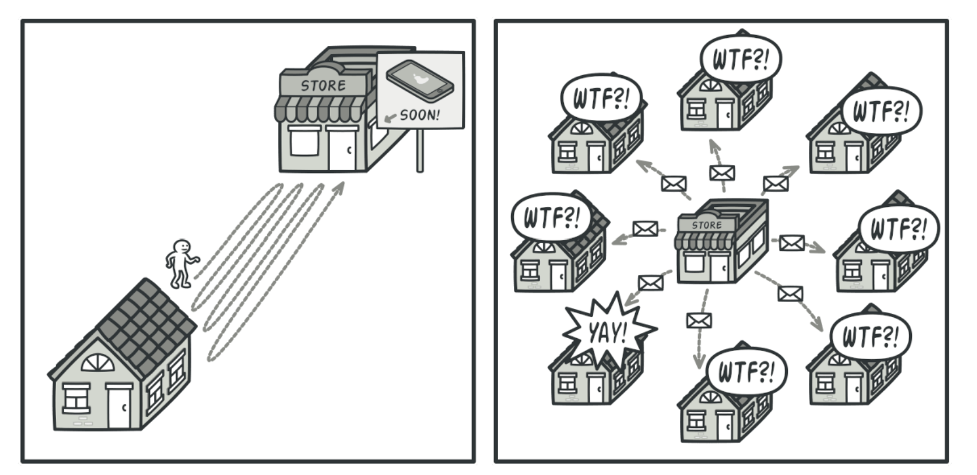
Obserwator
Observer to behawioralny wzorzec projektowy, który definiuje mechanizm subskrypcji pozwalający obiektom (obserwatorom) na reakcję na zmiany w innym obiekcie (obserwowanym).
https://refactoring.guru

Slide 3
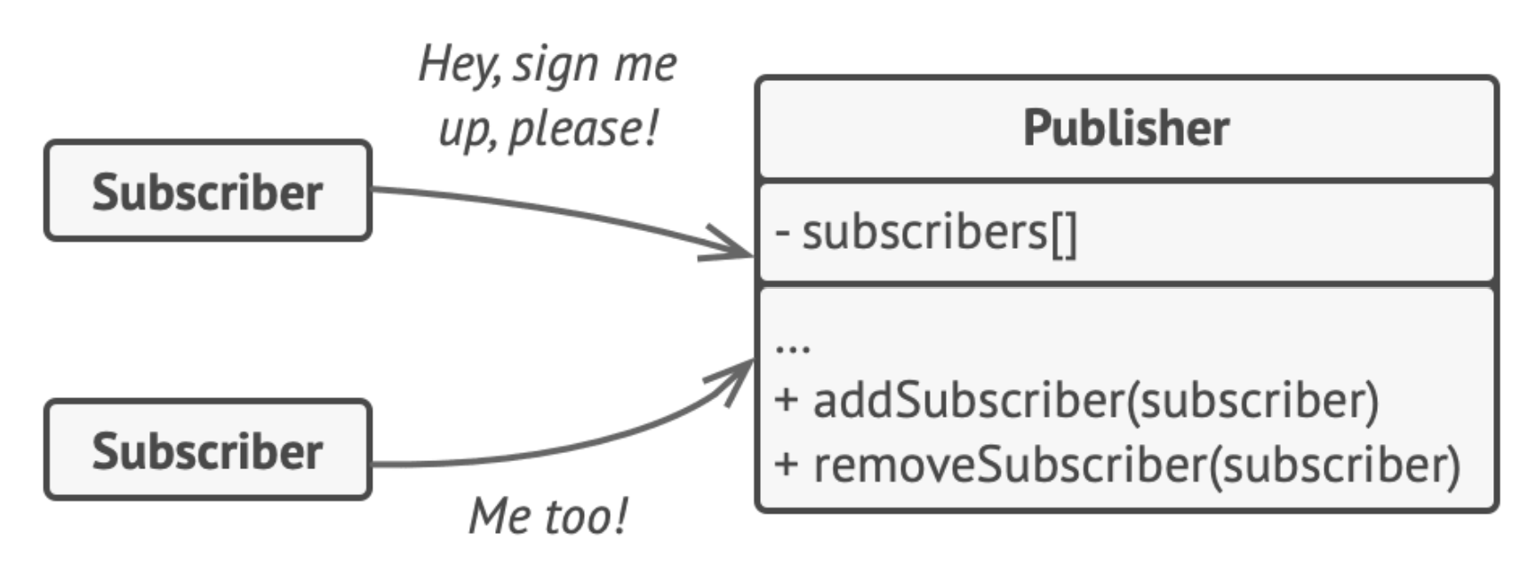
Obserwator
Kluczowe koncepty
Subject (obserwowany) – obiekt, który powiadamia obserwatorów o zmianach.
Observer (obserwator) – interfejs z metodą reakcji na update.
https://refactoring.guru

Slide 4
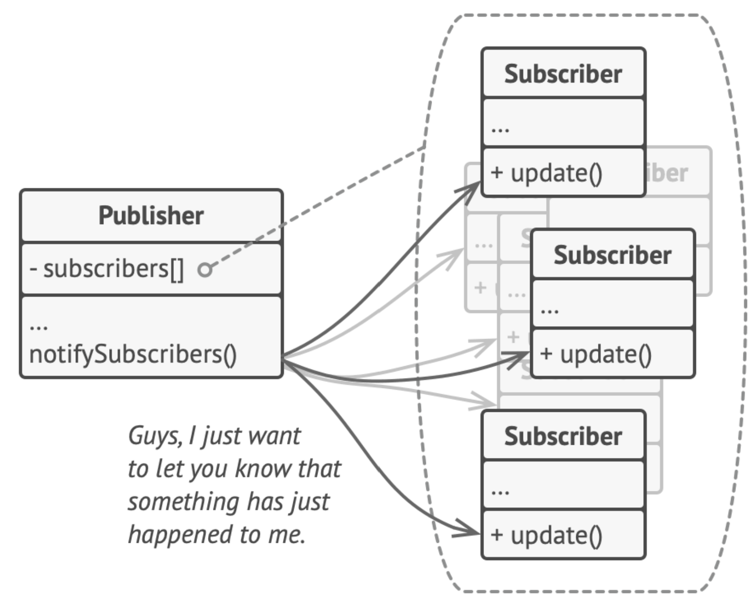
Obserwator
Kluczowe koncepty
Subject (obserwowany) – obiekt, który powiadamia obserwatorów o zmianach.
Observer (obserwator) – interfejs z metodą reakcji na update.
https://refactoring.guru

Slide 5
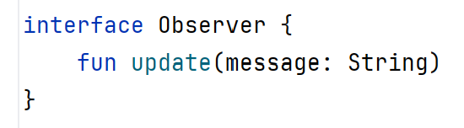
Obserwator
Kluczowe koncepty
Subject (obserwowany) – obiekt, który powiadamia obserwatorów o zmianach.
Observer (obserwator) – interfejs z metodą reakcji na update.
Każdy obserwator posiada metodę update

Slide 6
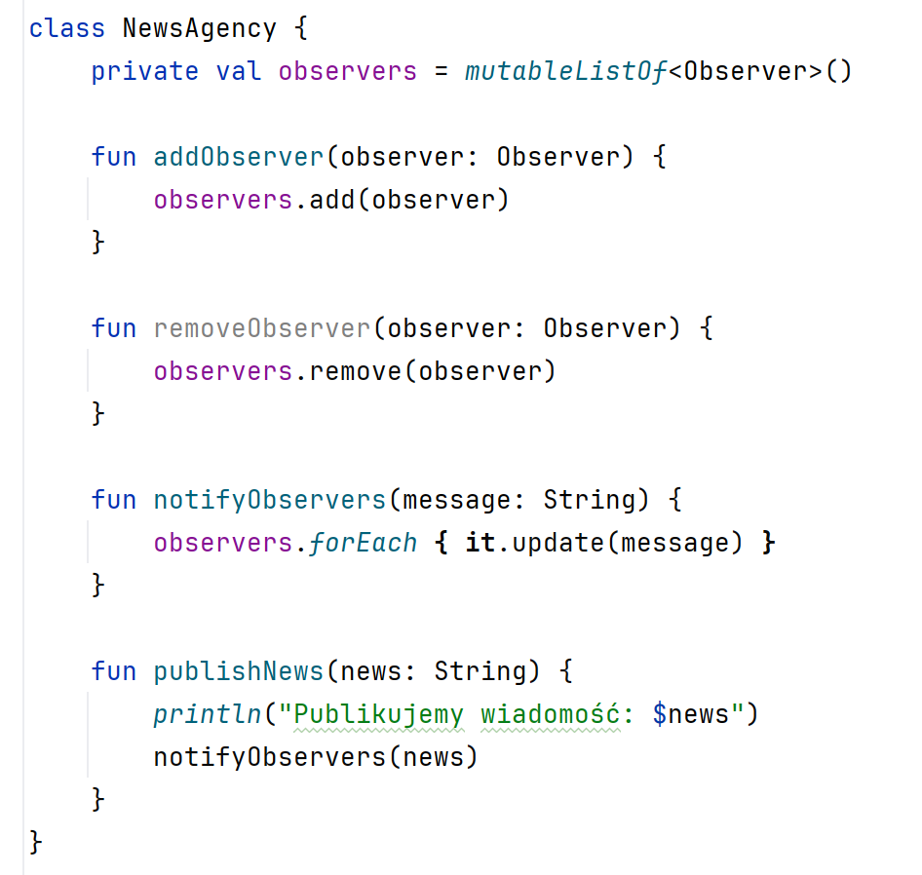
Obserwator
Kluczowe koncepty
Subject (obserwowany) – obiekt, który powiadamia obserwatorów o zmianach.
Observer (obserwator) – interfejs z metodą reakcji na update.
Każdy obserwator posiada metodę update

Slide 7
Obserwator
Kluczowe koncepty
Subject (obserwowany) – obiekt, który powiadamia obserwatorów o zmianach.
Observer (obserwator) – interfejs z metodą reakcji na update.
Każdy obserwator posiada metodę update
Lista wszystkich obserwatorów

Slide 8
Obserwator
Kluczowe koncepty
Subject (obserwowany) – obiekt, który powiadamia obserwatorów o zmianach.
Observer (obserwator) – interfejs z metodą reakcji na update.
Każdy obserwator posiada metodę update
Lista wszystkich obserwatorów
Metody dodania i usunięcia obserwatora

Slide 9
Obserwator
Kluczowe koncepty
Subject (obserwowany) – obiekt, który powiadamia obserwatorów o zmianach.
Observer (obserwator) – interfejs z metodą reakcji na update.
Każdy obserwator posiada metodę update
Lista wszystkich obserwatorów
Metody dodania i usunięcia obserwatora
Metoda powiadamia wszystkich obserwatorów

Slide 10
Obserwator
Kluczowe koncepty
Subject (obserwowany) – obiekt, który powiadamia obserwatorów o zmianach.
Observer (obserwator) – interfejs z metodą reakcji na update.
Każdy obserwator posiada metodę update
Lista wszystkich obserwatorów
Metody dodania i usunięcia obserwatora
Metoda powiadamia wszystkich obserwatorów
Metoda publikująca

Slide 11
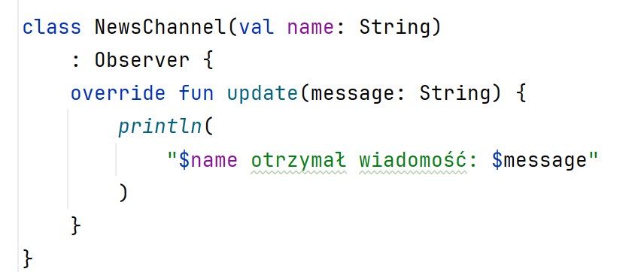
Obserwator
Kluczowe koncepty
Subject (obserwowany) – obiekt, który powiadamia obserwatorów o zmianach.
Observer (obserwator) – interfejs z metodą reakcji na update.

Slide 12
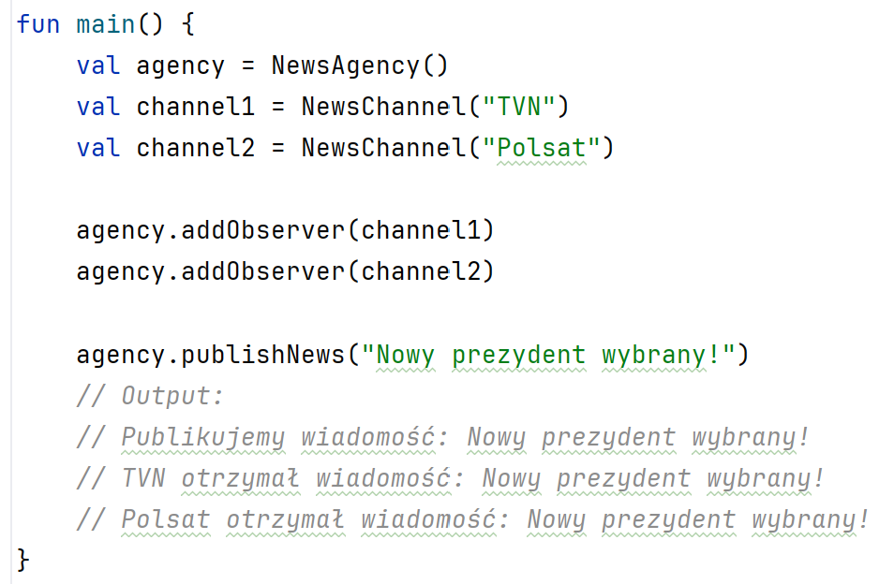
Obserwator
Kluczowe koncepty
Subject (obserwowany) – obiekt, który powiadamia obserwatorów o zmianach.
Observer (obserwator) – interfejs z metodą reakcji na update.

Slide 13
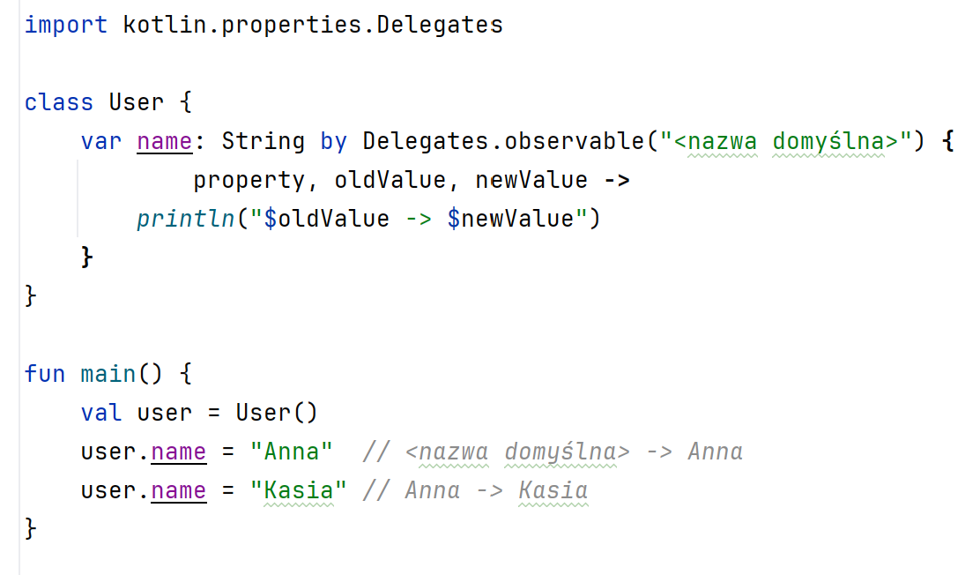
Obserwator
Kluczowe koncepty
Subject (obserwowany) – obiekt, który powiadamia obserwatorów o zmianach.
Observer (obserwator) – interfejs z metodą reakcji na update.

Slide 14
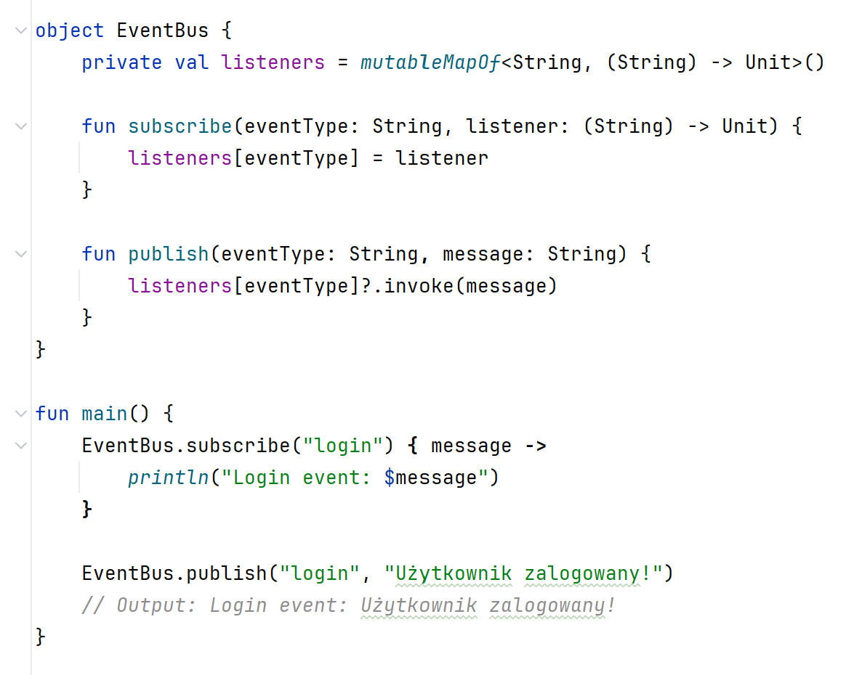
Obserwator
System eventów w aplikacji Android

Slide 15
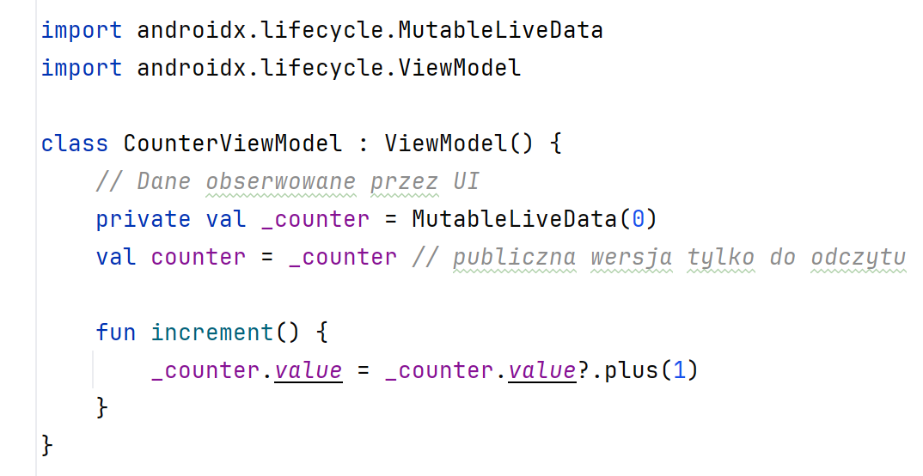
Obserwator – ViewModel + LiveData

Slide 16
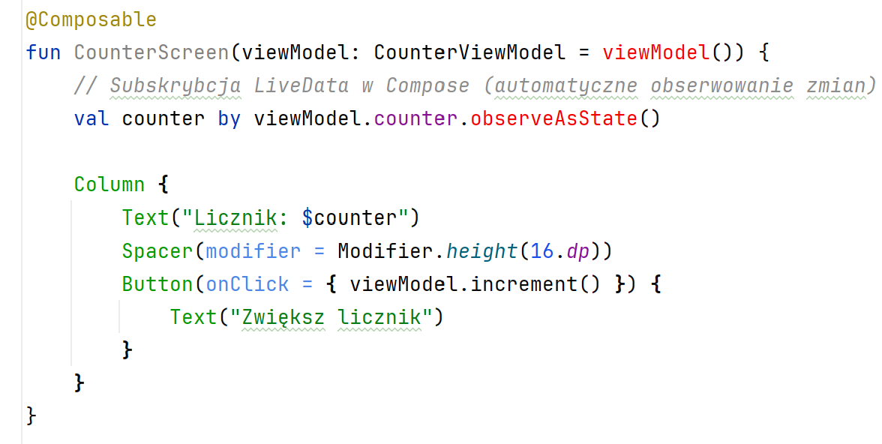
Obserwator – ViewModel + LiveData

Slide 17
Stan
State to behawioralny wzorzec projektowy, który pozwala obiektowi zmieniać swoje zachowanie w zależności od wewnętrznego stanu. Traktuje stany jako osobne obiekty i deleguje do nich operacje, unikając rozgałęzień (if/else lub when).

Slide 18
Stan
State to behawioralny wzorzec projektowy, który pozwala obiektowi zmieniać swoje zachowanie w zależności od wewnętrznego stanu. Traktuje stany jako osobne obiekty i deleguje do nich operacje, unikając rozgałęzień (if/else lub when).
Przykłady zastosowań:
Automaty stanów (np. odtwarzacz muzyki: Playing, Paused, Stopped).
Zamówienia w e-commerce (New, Paid, Shipped, Cancelled).
Gry wideo (postać: Walking, Running, Jumping).

Slide 19
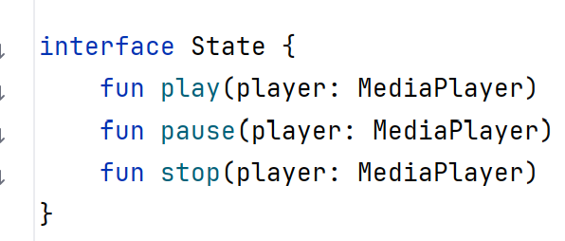
Stan
State to behawioralny wzorzec projektowy, który pozwala obiektowi zmieniać swoje zachowanie w zależności od wewnętrznego stanu. Traktuje stany jako osobne obiekty i deleguje do nich operacje, unikając rozgałęzień (if/else lub when)

Slide 20
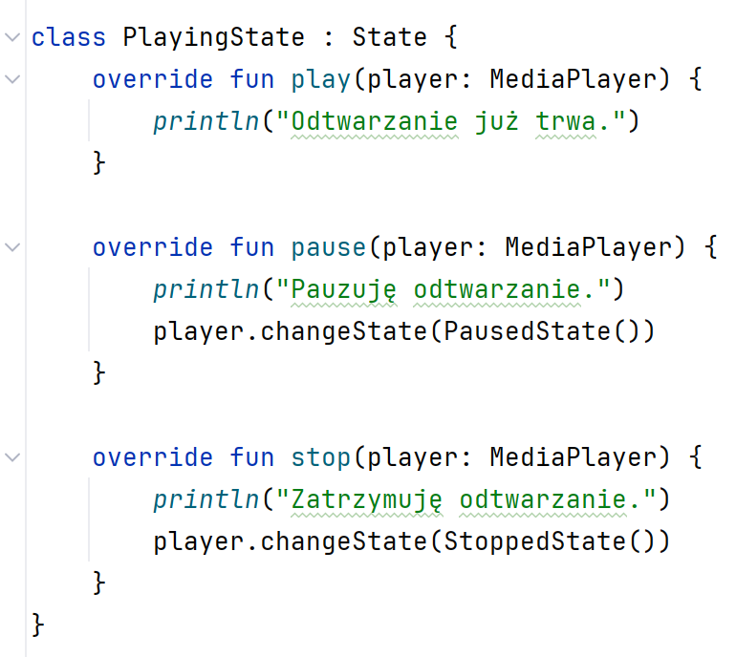
Stan
State to behawioralny wzorzec projektowy, który pozwala obiektowi zmieniać swoje zachowanie w zależności od wewnętrznego stanu. Traktuje stany jako osobne obiekty i deleguje do nich operacje, unikając rozgałęzień (if/else lub when)

Slide 21
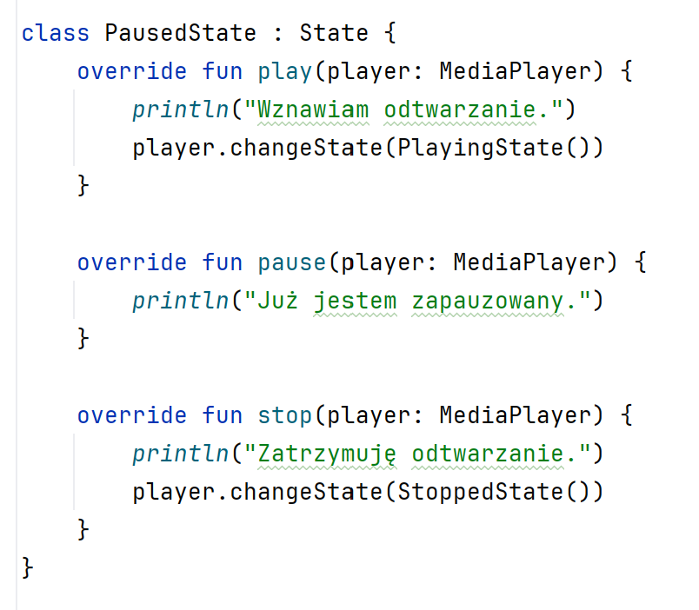
Stan
State to behawioralny wzorzec projektowy, który pozwala obiektowi zmieniać swoje zachowanie w zależności od wewnętrznego stanu. Traktuje stany jako osobne obiekty i deleguje do nich operacje, unikając rozgałęzień (if/else lub when)

Slide 22
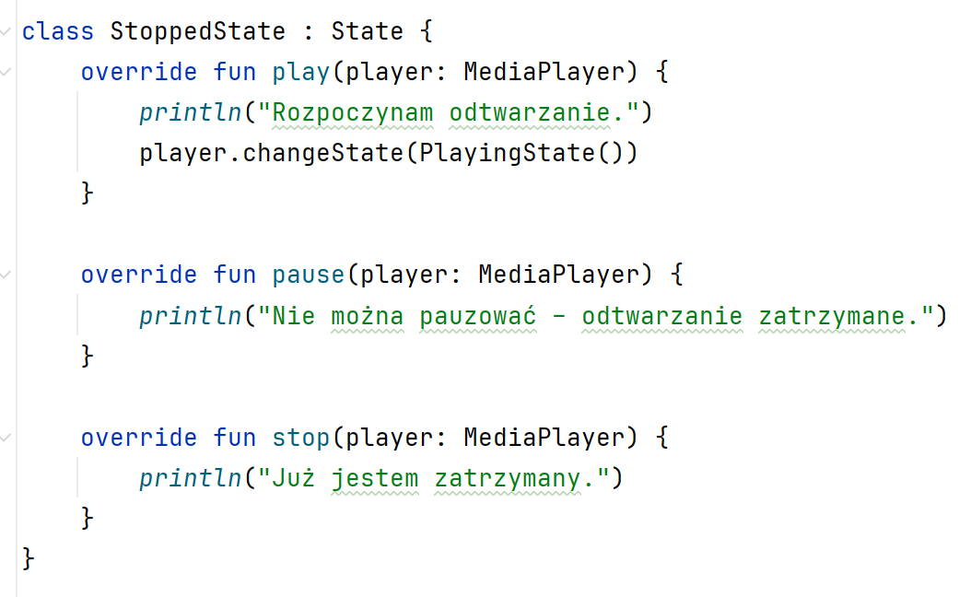
Stan
State to behawioralny wzorzec projektowy, który pozwala obiektowi zmieniać swoje zachowanie w zależności od wewnętrznego stanu. Traktuje stany jako osobne obiekty i deleguje do nich operacje, unikając rozgałęzień (if/else lub when)

Slide 23
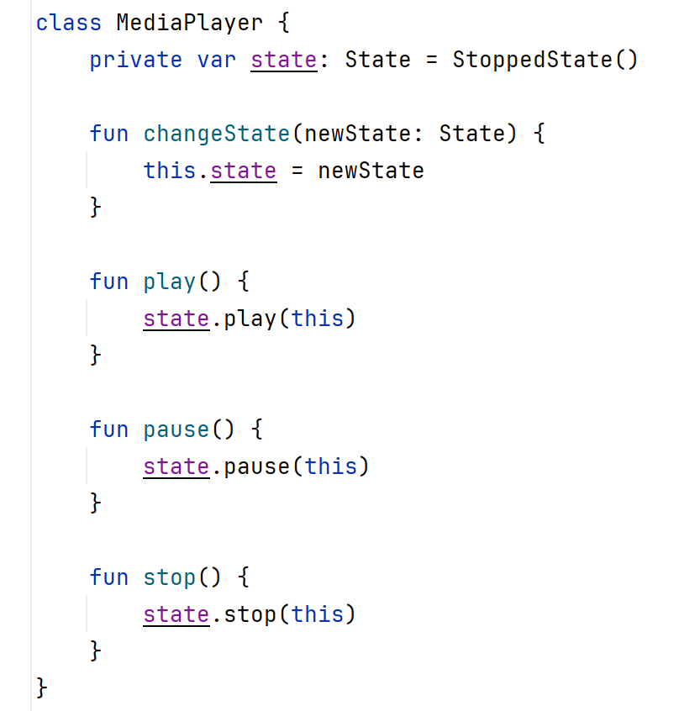
Stan
State to behawioralny wzorzec projektowy, który pozwala obiektowi zmieniać swoje zachowanie w zależności od wewnętrznego stanu. Traktuje stany jako osobne obiekty i deleguje do nich operacje, unikając rozgałęzień (if/else lub when)

Slide 24
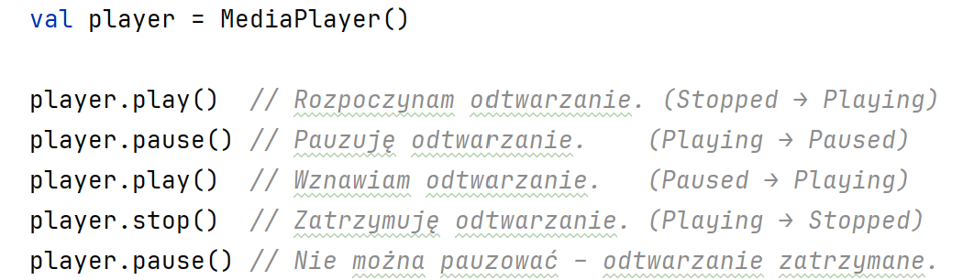
Stan
State to behawioralny wzorzec projektowy, który pozwala obiektowi zmieniać swoje zachowanie w zależności od wewnętrznego stanu. Traktuje stany jako osobne obiekty i deleguje do nich operacje, unikając rozgałęzień (if/else lub when)

Slide 25
Wzorzec Stan vs Stan w Jetpack Compose
State w Jetpack Compose
Mechanizm śledzenia zmian danych i automatycznego odświeżania UI.
Używany głównie przez mutableStateOf, remember, ViewModel i StateFlow.

Slide 26
Wzorzec Stan vs Stan w Jetpack Compose
State w Jetpack Compose
Mechanizm śledzenia zmian danych i automatycznego odświeżania UI.
Używany głównie przez mutableStateOf, remember, ViewModel i StateFlow.
Wzorzec State Pattern
Wzorzec projektowy, który enkapsuluje zachowanie obiektu w zależności od jego stanu.
Stany są reprezentowane jako osobne klasy (np. PlayingState, PausedState).
Cecha | State w Compose | Wzorzec State Pattern
Cel | Reaktywność UI | Zarządzanie zachowaniem obiektu
Implementacja | mutableStateOf, ViewModel | Interfejsy + klasy stanów
Złożoność | Niska (dla prostych przypadków) | Wysoka (dla skomplikowanej logiki stanów)

Slide 27
Strategia
Strategia to behawioralny wzorzec projektowy, który definiuje rodzinę wymiennych algorytmów i pozwala wybierać je w czasie działania programu.

Slide 28
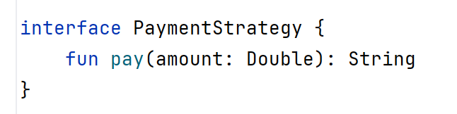
Strategia
Strategia to behawioralny wzorzec projektowy, który definiuje rodzinę wymiennych algorytmów i pozwala wybierać je w czasie działania programu.

Slide 29
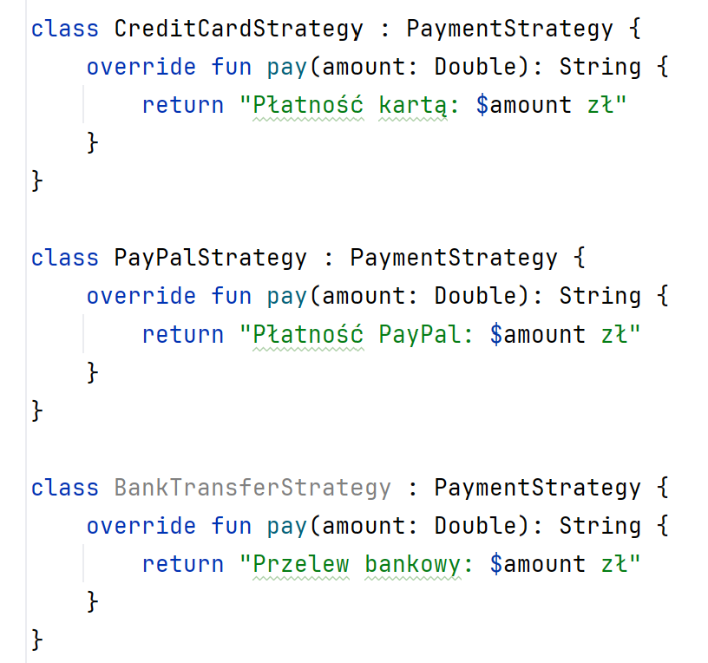
Strategia
Strategia to behawioralny wzorzec projektowy, który definiuje rodzinę wymiennych algorytmów i pozwala wybierać je w czasie działania programu.

Slide 30
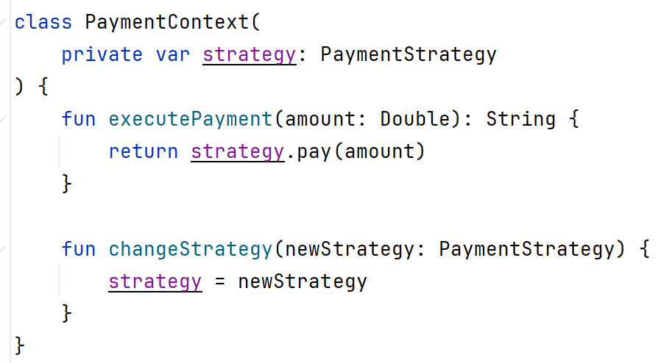
Strategia
Strategia to behawioralny wzorzec projektowy, który definiuje rodzinę wymiennych algorytmów i pozwala wybierać je w czasie działania programu.

Slide 31
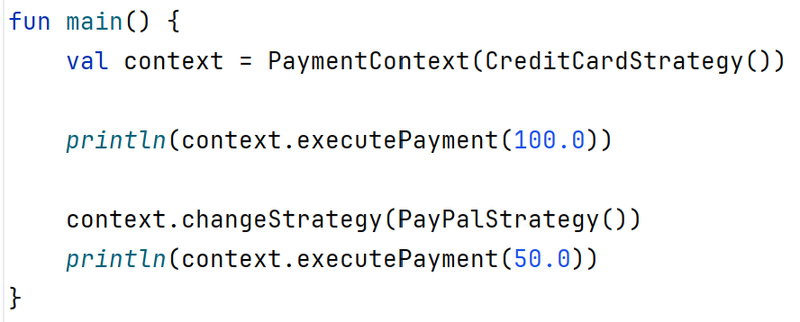
Strategia
Strategia to behawioralny wzorzec projektowy, który definiuje rodzinę wymiennych algorytmów i pozwala wybierać je w czasie działania programu.

Slide 32
Strategia vs Stan
Strategia to behawioralny wzorzec projektowy, który definiuje rodzinę wymiennych algorytmów i pozwala wybierać je w czasie działania programu.
Strategia | State
Algorytmy są niezależne od siebie | Stany znają inne stany (np. PausedState wie o PlayingState)
Wybór strategii jest świadomy (np. wybór płatności) | Zmiana stanu dzieje się automatycznie (np. po kliknięciu "pause")

Slide 33
Mediator
Mediator to behawioralny wzorzec projektowy, który centralizuje komunikację między obiektami w systemie, zamiast pozwalać im odwoływać się do siebie bezpośrednio. Działa jak "router" lub "dyspozytor" zdarzeń.

Slide 34
Mediator
Mediator to behawioralny wzorzec projektowy, który centralizuje komunikację między obiektami w systemie, zamiast pozwalać im odwoływać się do siebie bezpośrednio. Działa jak "router" lub "dyspozytor" zdarzeń.
Kluczowe elementy
Mediator – interfejs lub klasa pośrednicząca w komunikacji.
Colleague (Komponent) – obiekty, które komunikują się przez Mediatora (zamiast bezpośrednio).

Slide 35
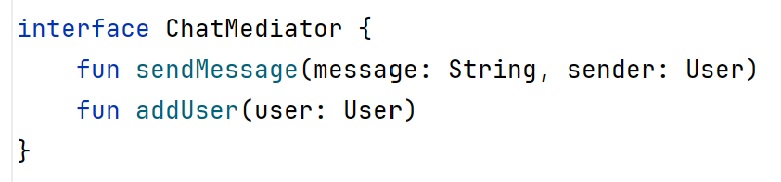
Mediator
Mediator to behawioralny wzorzec projektowy, który centralizuje komunikację między obiektami w systemie, zamiast pozwalać im odwoływać się do siebie bezpośrednio. Działa jak "router" lub "dyspozytor" zdarzeń.

Slide 36
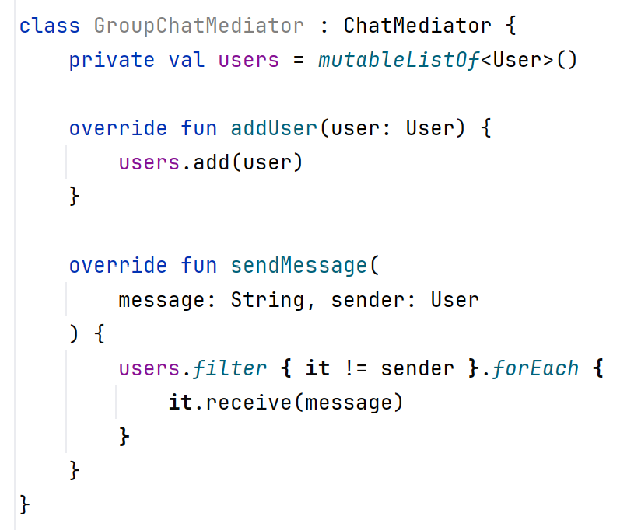
Mediator
Mediator to behawioralny wzorzec projektowy, który centralizuje komunikację między obiektami w systemie, zamiast pozwalać im odwoływać się do siebie bezpośrednio. Działa jak "router" lub "dyspozytor" zdarzeń.

Slide 37
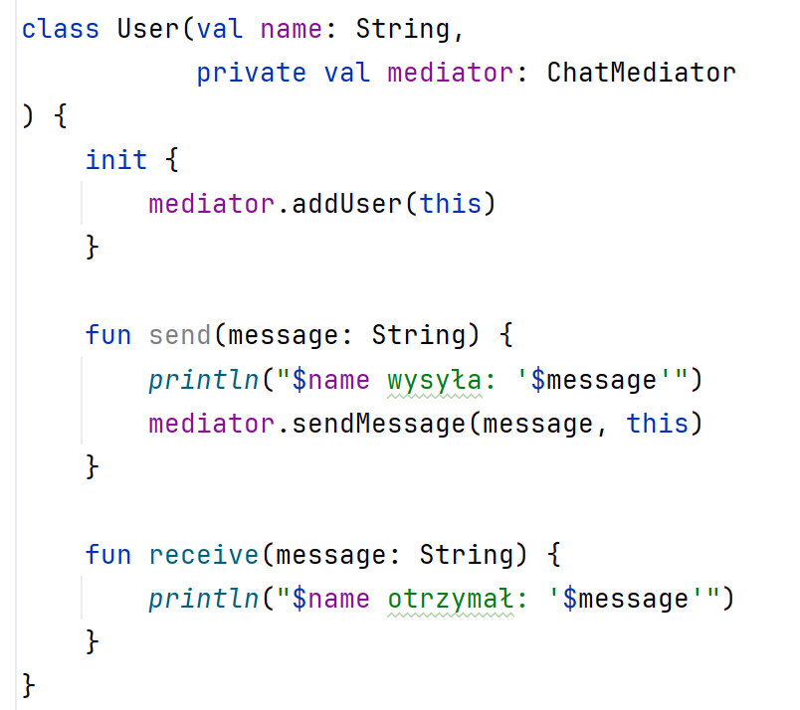
Mediator
Mediator to behawioralny wzorzec projektowy, który centralizuje komunikację między obiektami w systemie, zamiast pozwalać im odwoływać się do siebie bezpośrednio. Działa jak "router" lub "dyspozytor" zdarzeń.

Slide 38
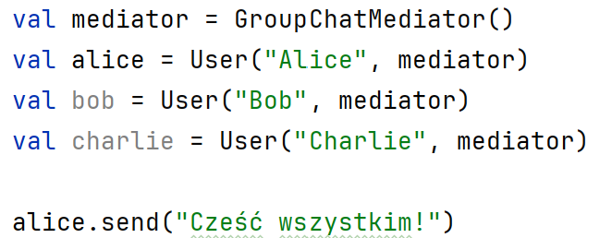
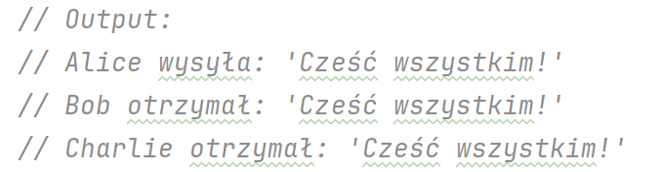
Mediator
Mediator to behawioralny wzorzec projektowy, który centralizuje komunikację między obiektami w systemie, zamiast pozwalać im odwoływać się do siebie bezpośrednio. Działa jak "router" lub "dyspozytor" zdarzeń.

